Slide 1
АКТУАЛЬНЫЕ ВОПРОСЫ АВТОМАТИЗАЦИИ, УПРАВЛЕНИЯ И ЦИФРОВИЗАЦИИ
Вебинар 2
Возможности и перспективы использования волоконно-оптических технологий, датчиков и чувствительных элементов в цифровых автоматизированных системы мониторинга и управления современным производством
профессор Утепбергенов Ирбулат Туремуратович

Slide 2
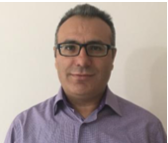
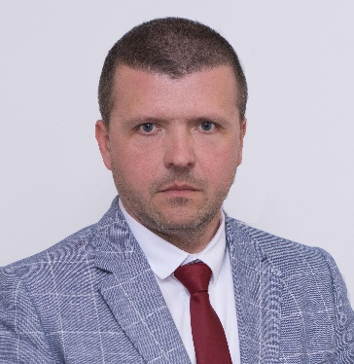
Гости и участники вебинара
Professor Muslum ARICI, PhD Kosaeli University, Engineering Faculty, Mechanical Eng. Dep., Turkey |  | Professor BRANKO V. DRLJAČA, PhD University of Priština in Kosovska Mitrovica Faculty of Sciences and Mathematics Department of Physics, Serbia

Slide 3
ЦЕЛЬ ВЕБИНАРА:
Автоматизация
Волоконно-оптические технологии
Цифровизация
Notes:
Используемое на основе волоконно-оптических технологий схемотехническое построение, элементная база и конструктивные решения обеспечивают возможность создания большого модельного ряда измерительных каналов, применение которых в измерительных и диагностических системах даст возможность качественно повысить надежность и эффективность использования результатов измерения и диагностики.

Slide 4
Ключевые функции волоконно-оптических датчиков в интеллектуальных структурах
1
наблюдение за процессом производства и измерение таких параметров, как деформация, температура и давление
2
про­верка каждой отдельной структуры на каждой стадии процесса изгото­вления и сборки, используя неразрушающие методы оценки, дополнитель­но расширяемые благодаря встроенным датчикам
3
функционирование в составе волоконно-оптических сетей, состоящих из мультиплексированных волоконно-оптических датчиков и каналов пере­дачи данных и обеспечивающих наблюдение за техническим состоянием системы
4
сочетание мониторинга эффективности работы системы и управления системой
Notes:
Чтобы реализовать эти преимущества, необходимы датчики для наблю­дения за процессом производства, что позволит увеличить выход продук­ции и снизить стоимость производства. Если встраивать такие датчики непосредственно в композитные материалы, то дополнительную выгоду можно извлечь, используя такие датчики для дополнительной неразру­шающей оценки.

Slide 5
Преимущества и недостатки волоконно-оптических датчиков
Преимущества:
для их использования не требуются электрические кабели, а в производстве используются непроводящие материалы. Это позволяет использовать приборы в местах с повышенным напряжением, где нельзя использовать другие категории датчиков;
при эксплуатации невозможно образование электрической искры, так что можно применять оптоволоконные датчики в шахтах и на пожароопасных участках;
такие датчики обеспечивают высокую точность реагирования, даже если они установлены в местах, где существует высокая вероятность удара молнии. Сами по себе они не электризуют среду и никак не влияют на ее рабочие параметры;
материалы, из которых состоят датчики, не реагируют на воздействие агрессивных веществ и не подвержены коррозии;
диапазон допустимых рабочих температур значительно шире, чем у других категорий датчиков;
возможность мультиплексирования – подключения нескольких оптоволоконных датчиков к одному источнику.
К минусам можно отнести лишь относительно высокую стоимость и ограниченные возможности применения.
Notes:
Все эти преимущества сделали их универсальным решением для контроля рабочих параметров автоматизированных систем. Они могут использоваться практически в любой среде, им не страшны различные негативные внешние воздействия. Они не дают искажения показаний даже при использовании в экстремальных условиях.

Slide 6
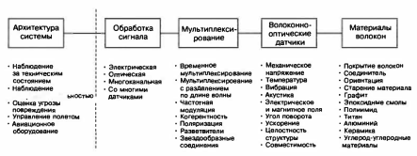
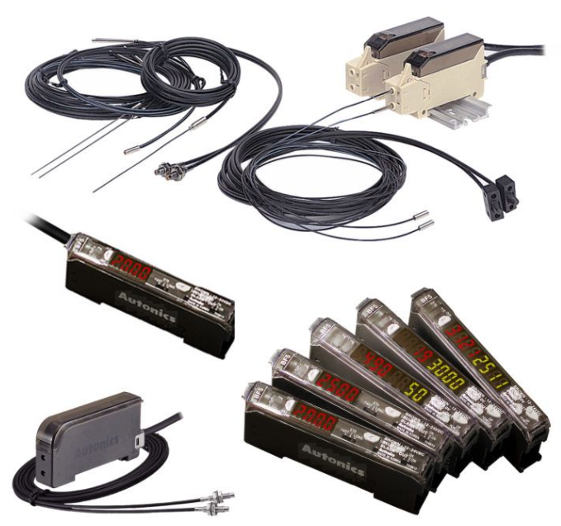
Технологии, связанные с волоконно-оптическими интеллектуальными
структурами
Notes:
Технологии, связанные с волоконно-оптическими интеллектуальными структурами и оболочками, перечислены на схеме.
Первая проблема заключается в успешном встраивании волокон в компо­зитные материалы Ее решение включает в себя выбор покрытия, совместимого с используемым композитным материалом, определение положения волокна в материале и его совместимость с внешними условия­ ми в процессе производства. Набор используемых материалов включа­ет в себя как сравнительно низкотемпературные графитовые эпоксид­ные и термопластические материалы, так и металлы, керамику и даже углерод-углеродные материалы, температуры которых могут достигать тысяч градусов Цельсия.

Slide 7
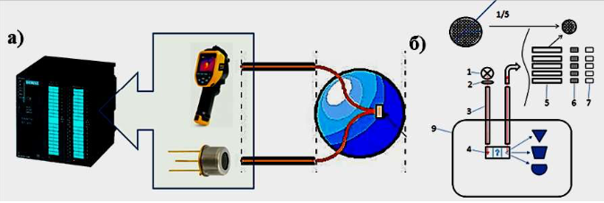
Инфракрасный волоконно-оптический датчик для исследования состава технических сред в энергетике
Схемы волоконно-оптического датчика:
а) схема обработки сигналов;
б) оптическая схема
1 – широкополосный источник излучения, 2 – линза, 3, 5 – сборка ИК-световодов, 4 – чувствительный элемент, 6,7 – приемники излучения.
Инфракрасный ВОД позволяет осуществлять бесконтактное измерение температуры за счет передачи по оптическим каналам теплового поля к чувствительному элементу
Notes:
При использовании волоконной сборки возможно не только определение температуры тела, но и передача тепловой картины одного или нескольких тел и веществ. Таким образом, данный метод контроля температуры может быть применен в энергетике для оценки температурных полей турбинных лопаток и подогревающих устройств.

Slide 8
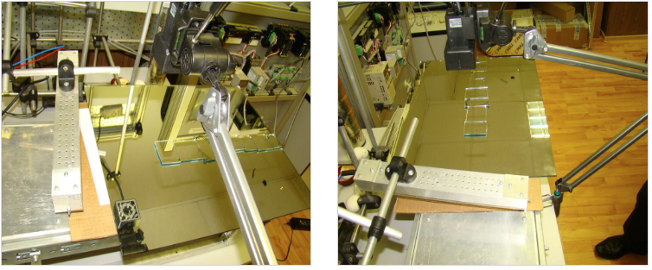
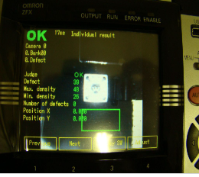
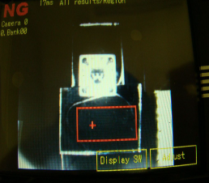
Контроль качества отражающей поверхности
Состав система технического зрения, участвовавшая в испытаниях:
Контроллер камеры ZFX-C15-CD
Камера с объективом ZFX-SC90
Светодиодная подсветка
Если поверхность зеркала удовлетворяет в области поиска настроенным критериям брака – выводится общий «положительный сигнал ОК»
Если в область поиска попал «брак», выводится общий сигнал «NG», причем сама область «брака» подсвечивается перекрестьем.
Notes:
На данном примере мы показываем, как система технического зрения способна с успехом решить задачу по отбраковке зеркальных поверхностей с различными видами дефектов. Настоящий тест был проведен при помощи системы технического зрения ZFX-C15-CD. В качестве образцов для испытания системы взяты цельный кусок зеркала и нарезку из различного вида брака.
При сигнале «NG» (найден брак/несоответствие) система выдаст дискретный сигнал на один из своих выходов и отобразит это на экране.
Этот сигнал нужно использовать для устранения причины возникшего брака:
Завести сигнал на светосигнальную колонну
Завести сигнал на сирену
Завести сигнал на пневматику, которая будет сбрасывать (сдувать) бракованную упаковку
Останавливать линию по одному такому сигналу, либо, используя простой счетчик, по нескольким сигналам идущим подряд.

Slide 9
Благодарю за внимание!
i.utepbergenov@aues.kz

